Slide 1
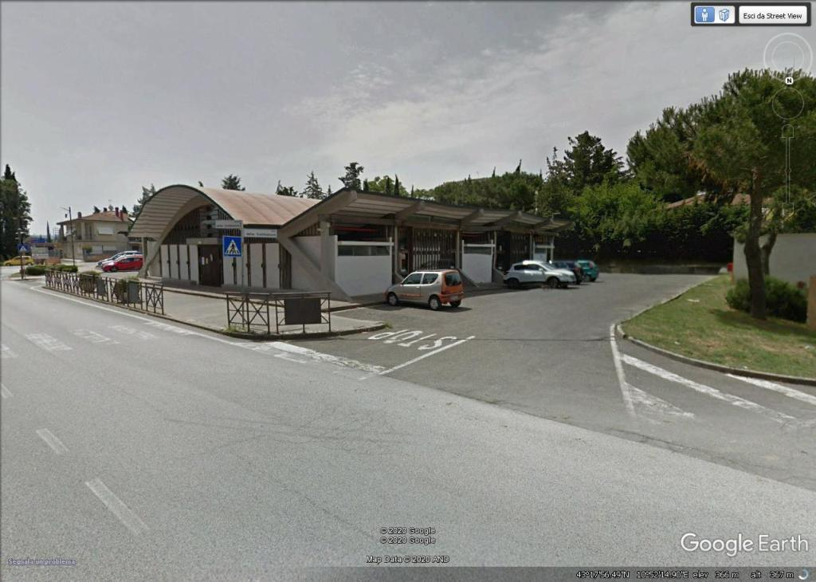
SPAZIO SAVIOLI, CONSEGNA ROAD BOOK/CENTRO ACCREDITI/SALA STAMPA

